Slide 1
Я в будущем
Я сегодня
Человек
Ученик
Сын
Юноша
Девушка
Брат
Друг
Человек
Работник
Отец
Мать
Мужчина
Женщина

Slide 2
У каждого человека есть ценности. Ценность – это то, что люди считают важным для них.

Slide 3
Список желаний: 1. Быть здоровым человеком. 2. Иметь много денег. 3. Хорошо учиться. 4. Иметь верного друга. 5. Чтоб мои близкие были здоровы. 6. Иметь возможность многими командовать. 7. Иметь много слуг и ими распоряжаться. 8. Иметь доброе сердце. 9. Уметь сочувствовать и помогать другим людям. 10. Исправить плохое поведение

Slide 4
Ценности сегодня
Ценности в будущем
Жизнь
Здоровье
Учеба
Друзья
Жизнь
Здоровье
Работа
Семья
Дети

Slide 5
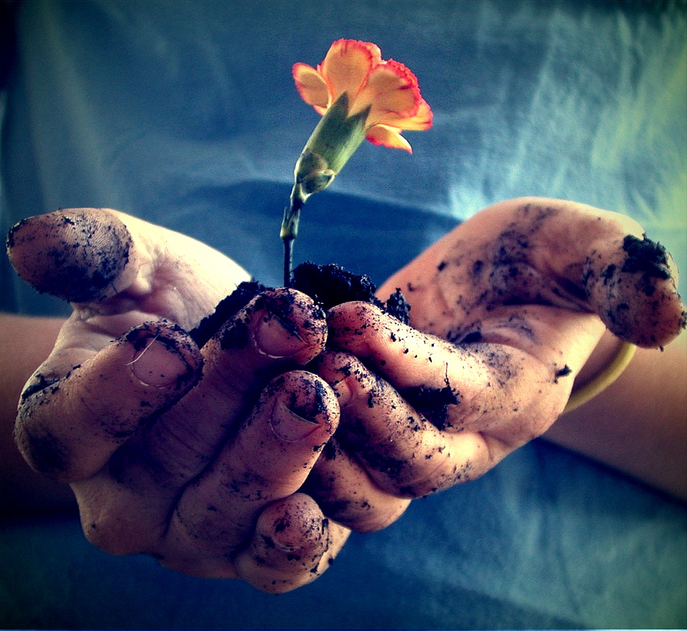
Самая главная ценность
у человека – это жизнь.

Slide 6
Нужно беречь свою жизнь и жизнь окружающих вас людей

Slide 7
Беречь жизнь – значит беречь свое здоровье и здоровье других людей.

Slide 8
Жизнь или вредные привычки?

Slide 9
Здоровый образ жизни – это: - достаточный сон - соблюдение режима дня - физическая активность - правильное питание - отказ от вредных привычек

Slide 10
Как вы бережете сое здоровье?

Slide 11
Физкультминутка: - Шаг на месте - Наклоны головой - Посмотреть глазами вправо-влево - Поморгать глазами - Можно немного потанцевать

Slide 12
Результаты анкетирования «Выявление вредных привычек»

Slide 13
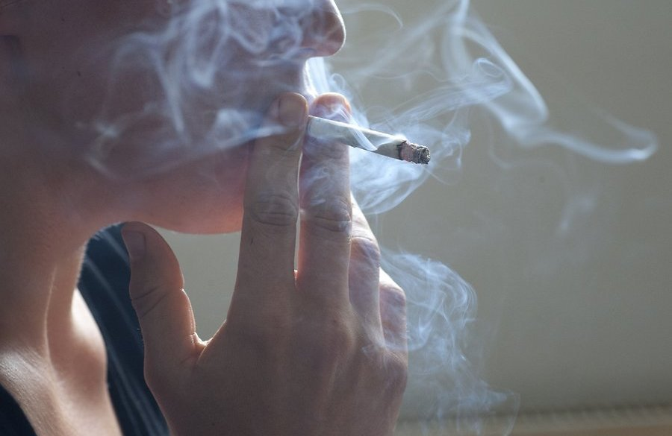
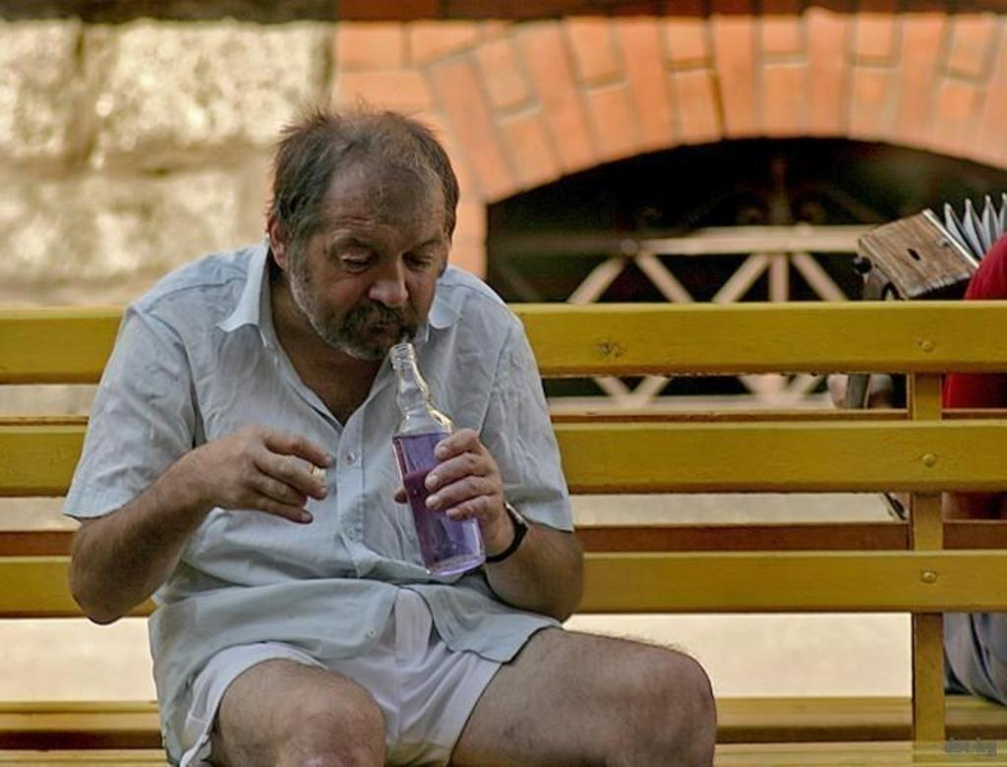
Вредные привычки:
Курение
Алкоголизм

Slide 14
Вред курения
Вред алкоголизма
Приводит к заболеваниям сердца и легких
У курильщиков рождаются больные и ослабленные дети
Сокращает жизнь человека на 6-8 лет
Разрушает печень
Разрушает сосуды
Разрушает мозг
Разрушает нервную систему
Сокращает жизнь человека на 15-17 лет

Slide 16
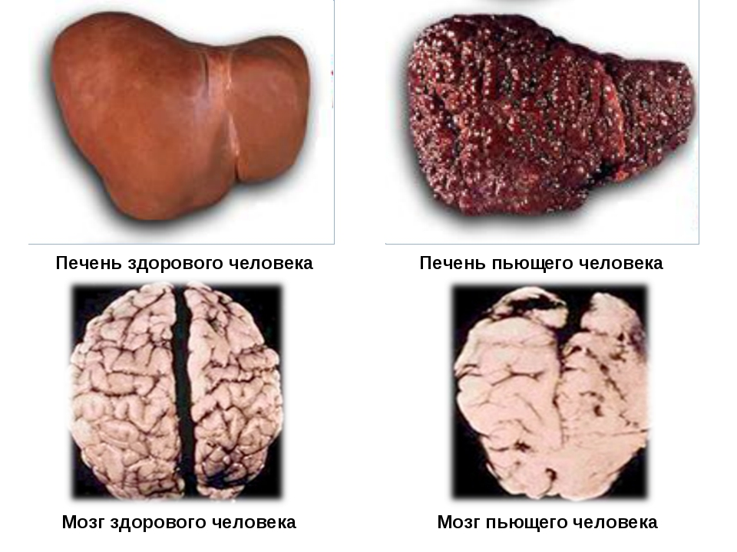

Slide 17
Опыт «Курящий пылесос»

Slide 18
Вредные привычки вызывают привыкание, невозможность без них прожить. Избавиться от вредных привычек очень трудно.

Slide 19
Вывод: курение вредит здоровью, а значит отбирает у человека жизнь

Slide 20
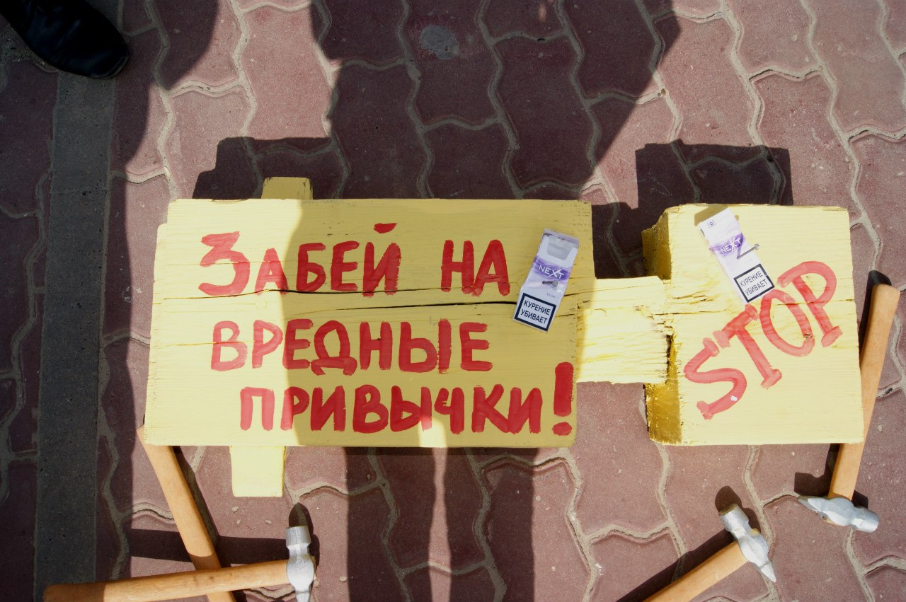
«Забьем» на вредные привычки: – скажем «НЕТ» – не будем курить и употреблять алкоголь

